Slide 1
Русский язык
2 класс
Тема: Что такое имя прилагательное?
Учитель: Киселева С.А.

Slide 2
Цель:
знакомство со словами, обозначающими признаки предметов, отвечающими на вопросы какой? какая? какое? какие?, и их ролью в речи.

Slide 3
Задание № 1
Просмотрите новый материал с помощью видео: Видеоурок имя прилагательное.2 класс, перейдя по ссылке
https://www.youtube.com/watch?time_continue=4&v=LCgUvvZIUhs&feature=emb_logo
Прочитайте правило на с. 86.

Slide 4
Задание №2
Выполните упр. 150, с. 87.

Slide 5
Задание №3
Выполните упр. 151, с. 87.

Slide 6

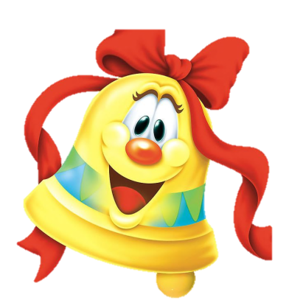
У существительных подчас
Не жизнь, а просто скука.
Ни цвета нет у них без нас,
Ни запаха, ни звука!
Но если нас к ним приложить,
Им веселее станет жить.
Вот громкий стук,
Вот жёлтый шар,
Вот сокрушительный удар,
Вот звонкий колокольчик,
А вот и острый кончик.

Slide 7
Задание для контроля
Ответьте на вопросы:
-О каких частях речи мы сегодня говорили?
- Что вы о нем знаете?
- Как пишется частица не с глаголами?

Slide 8
Домашнее задание
Выучите правило на с. 86. Прочитайте рубрику «Страничка для любознательных»

Slide 9
Молодцы!

